Slide 1



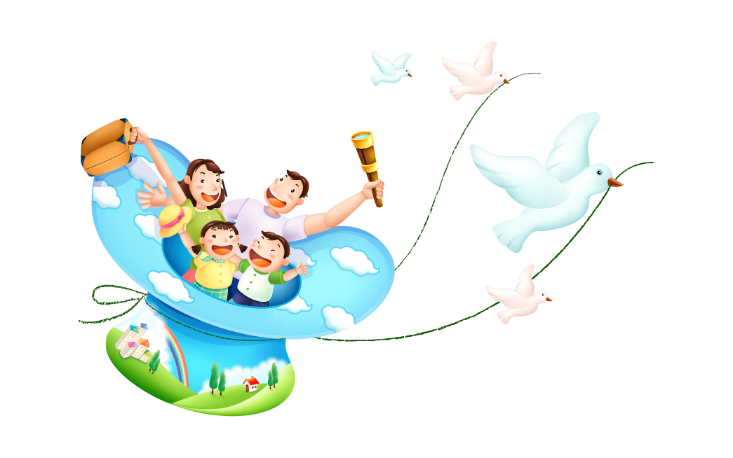


Đạo đức
LỚP 1
Giáo viên: Bùi Phương Thảo
CHÀO MỪNG CÁC EM ĐẾN VỚI TIẾT

Slide 2

CHỦ ĐỀ 2: YÊU THƯƠNG GIA ĐÌNH

Slide 3


Bài hát: “Cả nhà thương nhau”

Slide 4
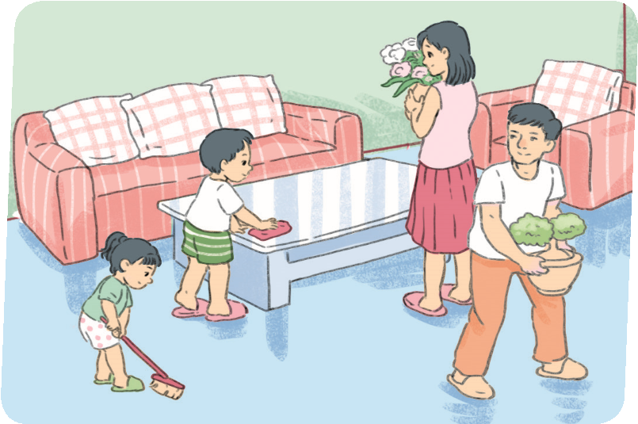
Bài hát cho em biết điều gì?
Cả nhà trong bài hát thương nhau như thế nào?

Slide 5
Bài 5
Gia đình của em

Slide 6

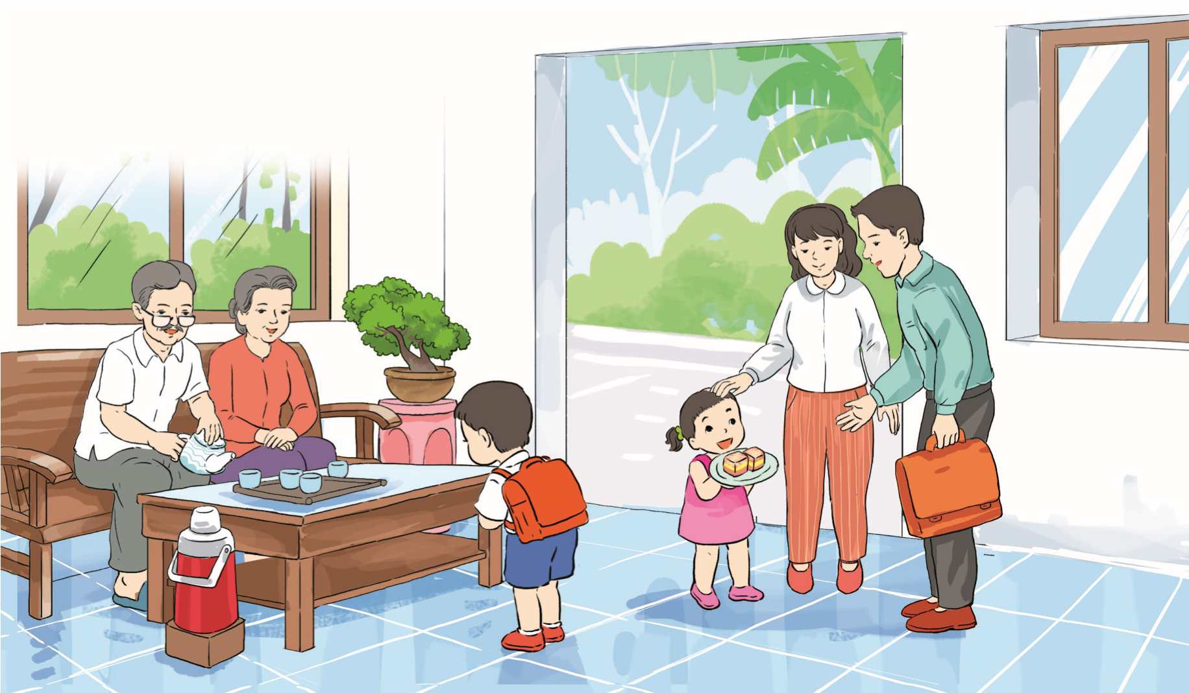
Hoạt động 1: Các thành viên trong gia đình
Quan sát tranh và trả lời câu hỏi: Gia đình bạn nhỏ
gồm những ai?
Bạn nam đang làm gì? Bạn nữ đang làm gì?
Cảm xúc của mọi người như thế nào?

Slide 7
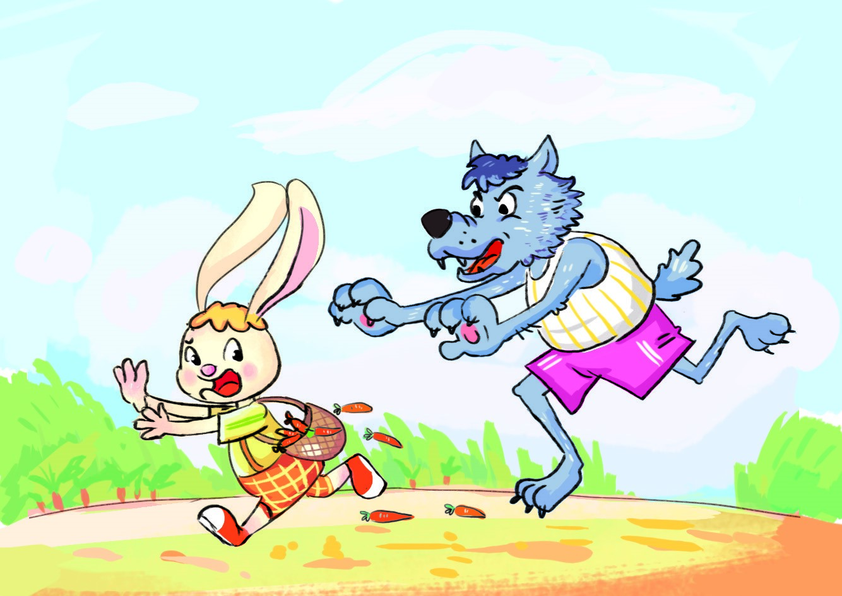
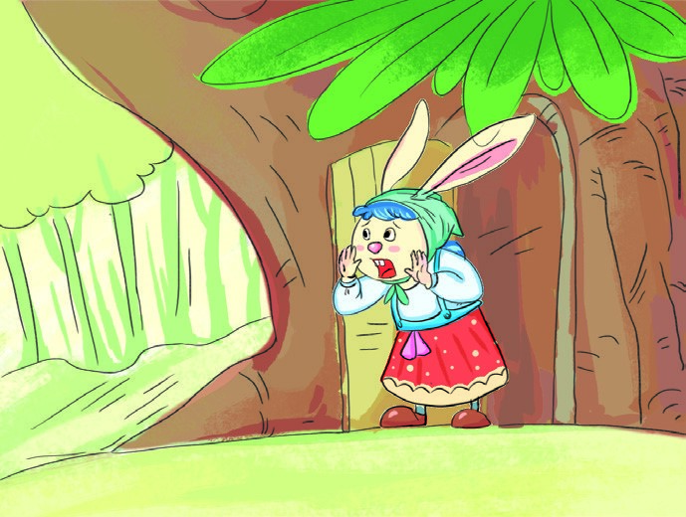
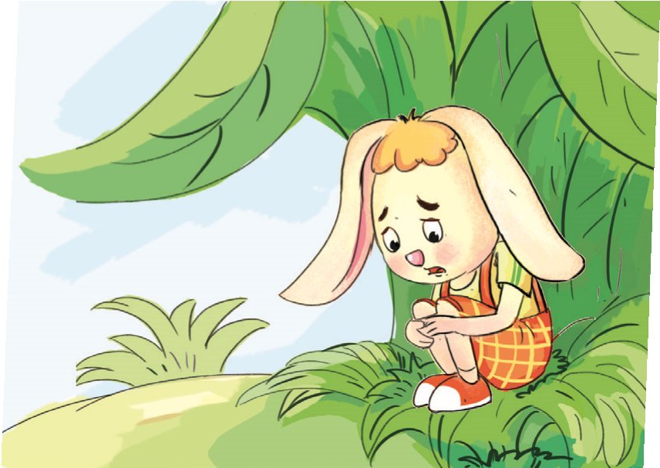
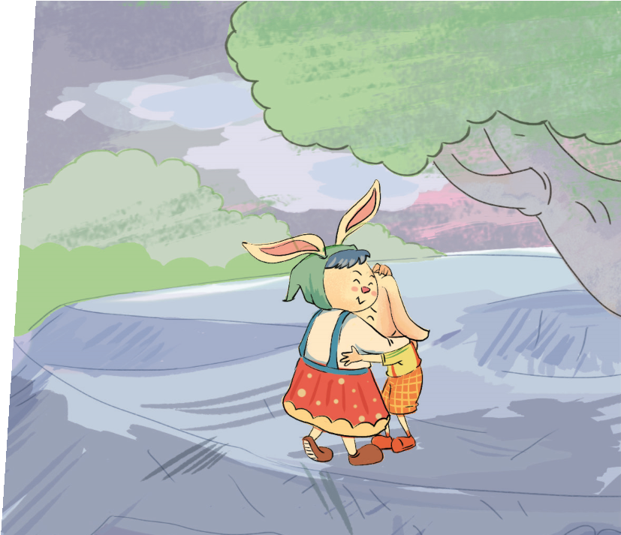
Hoạt động 2: Vì sao cần có một gia đình?
2
1
Thỏ ơi!
Con ở đâu?
3
4
Đói!
Đói!
Notes:
Câu chuyện “THỎ CON BỊ LẠC”
* Lần 1: GV yêu cầu HS quan sát tranh, gợi ý, kể tóm tắt từng bức tranh
+ Tranh 1: Thỏ mẹ đang làm gì? => Thỏ con chạy tới vườn cà rốt ở rất xa. Vì thế, khi mẹ đi tìm và gọi to, thỏ con không nghe thấy.
+ Tranh 2: Chuyện gì xảy ra với thỏ con? => Thỏ con hái được rất nhiều cà rốt. Thỏ con đang tìm đường về nhà thì bỗng nhiên, con sói xuất hiện. Thỏ con sợ quá, vội vàng chạy thật nhanh làm rơi củ cà rốt xuống đất.
+ Tranh 3: Thỏ con đang ở đâu? Thỏ con đang thấy như thế nào? => Thỏ con nấp dưới bụi cây. Sói không tìm được. Vừa nấp dưới bụi cây, thỏ con vừa sợ hãi, vừa ôm bụng khóc vì đói.
+ Tranh 4: Tranh 4 có những ai? Họ đang làm gì? => Thỏ con tìm được mẹ. Thỏ con chạy tới ôm lấy mẹ.
* Lần 2: GV gọi 4 HS lần lượt kể lại 4 bức tranh. 1 HS kể lại toàn bộ câu chuyện.

Slide 8
Hoạt động 2: Vì sao cần có một gia đình?
Khi lạc nhà, thỏ con gặp điều gì?
2
Notes:
- Khi lạc nhà, thỏ con bị một con chó sói đuổi bắt, sau đó co rúm người lại vì sợ và đói.

Slide 9
Hoạt động 2: Vì sao cần có một gia đình?
Nếu thiếu sự quan tâm, chăm sóc của người thân thì điều gì sẽ xảy ra?
3
Đói!
Đói!
Notes:
- Nếu thiếu sự quan tâm, chăm sóc của người thân thì trẻ em có thể gặp phải những vấn đề về thể chất, tinh thần và tâm lý.

Slide 10
Hoạt động 2: Vì sao cần có một gia đình?
Em đã nhận được sự quan tâm, chăm sóc của người thân như thế nào?
4
Notes:
- Bố mẹ và anh chị em luôn quan tâm, chăm sóc chúng ta từ khi còn nhỏ. Sự quan tâm, chăm sóc của gia đình đã giúp chúng ta phát triển cả về thể chất lẫn tinh thần.

Slide 11
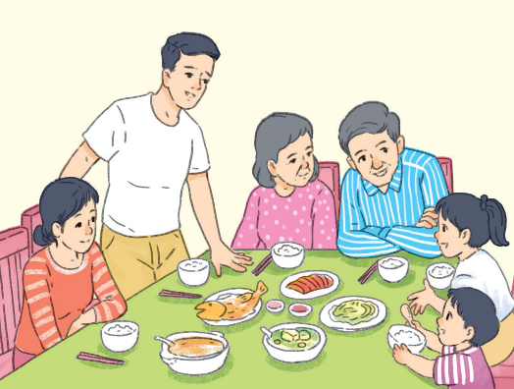
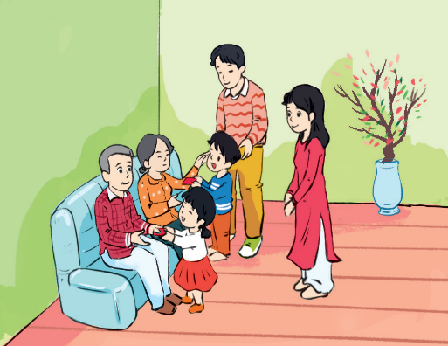
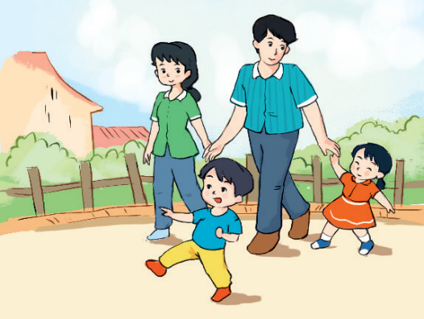
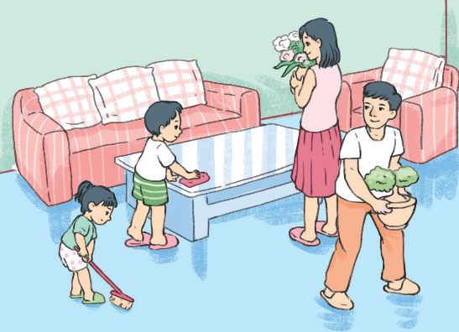
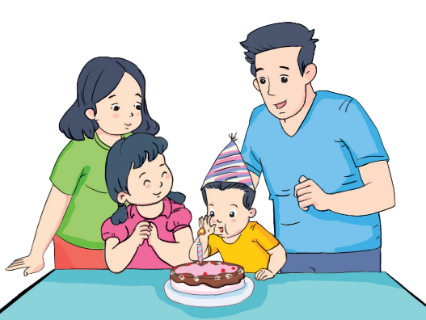
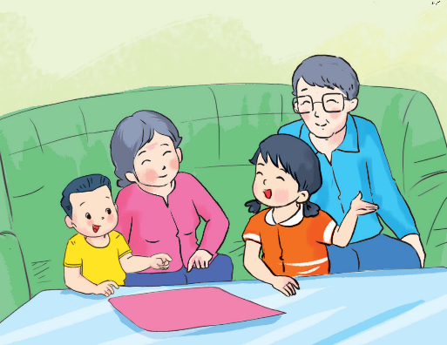
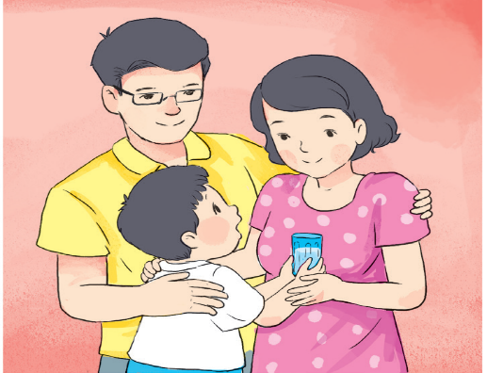
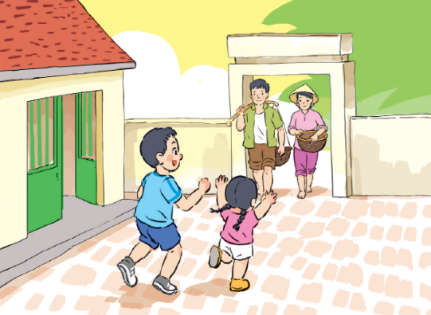
Hoạt động 3: Hành động thể hiện tình yêu thương trong gia đình.
Em hãy kể những hành động thể hiện tình yêu thương trong gia đình.
A! Bố mẹ về.

Slide 12

Kết luận
- Gia đình đóng vai trò vô cùng quan trọng đối với đời sống của mỗi người.
- Mỗi người trong gia đình nên có những hành động, việc làm đúng để bày tỏ sự biết ơn, quan tâm, yêu thương của mình đối với mọi người.

Slide 13

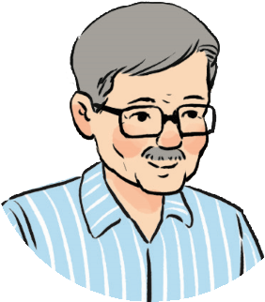
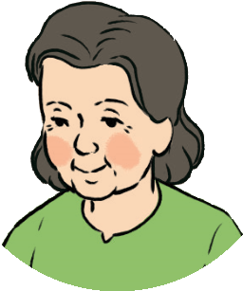
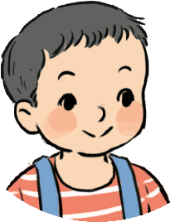

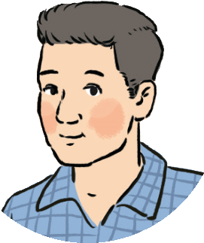

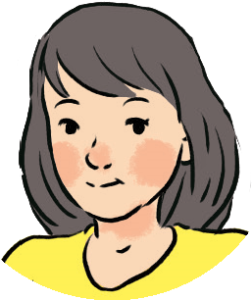
Hoạt động 1: Chia sẻ với bạn về gia đình em.
- Em hãy chia sẻ với các bạn về những thành viên trong gia đình em.
- Em đã làm gì để thể hiện tình yêu thương đối với những người thân trong gia đình?
Notes:
Gợi ý:
Gia đình em gồm mấy người, đó là những ai?
Giới thiệu tên, tuổi, công việc và sở thích của mỗi người.
Mọi người trong gia đình em dành tình cảm như nào cho nhau?
Hàng ngày, em đã làm gì để thể hiện tình yêu thương đối với những người thân trong gia đình?

Slide 14
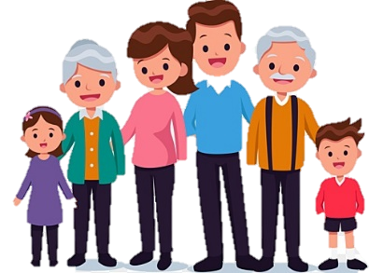

Chia sẻ trước lớp
Notes:
Gợi ý:
Gia đình em gồm mấy người, đó là những ai?
Giới thiệu tên, tuổi, công việc và sở thích của mỗi người.
Mọi người trong gia đình em dành tình cảm như nào cho nhau?
Hàng ngày, em đã làm gì để thể hiện tình yêu thương đối với những người thân trong gia đình?

Slide 15
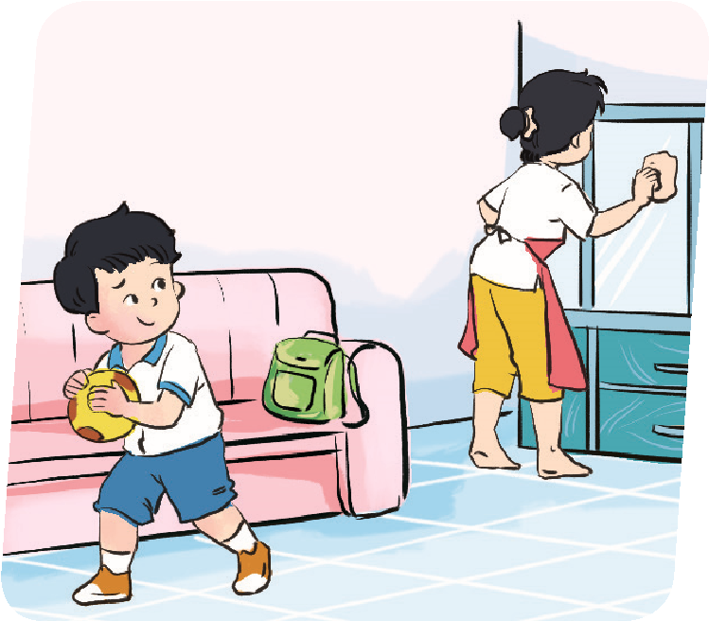
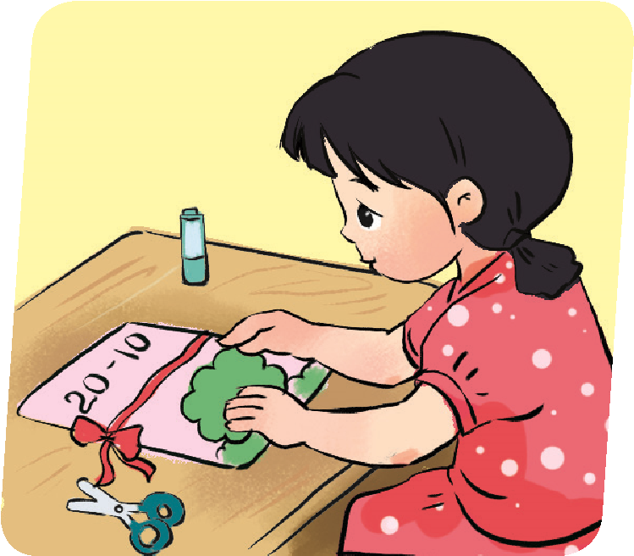


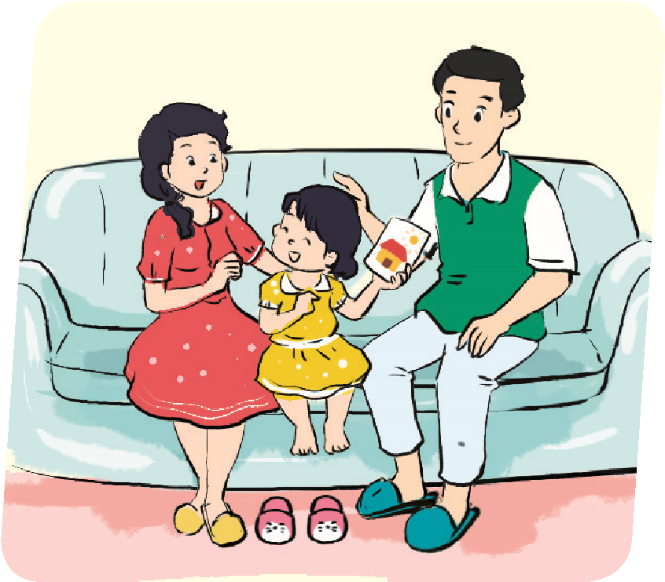
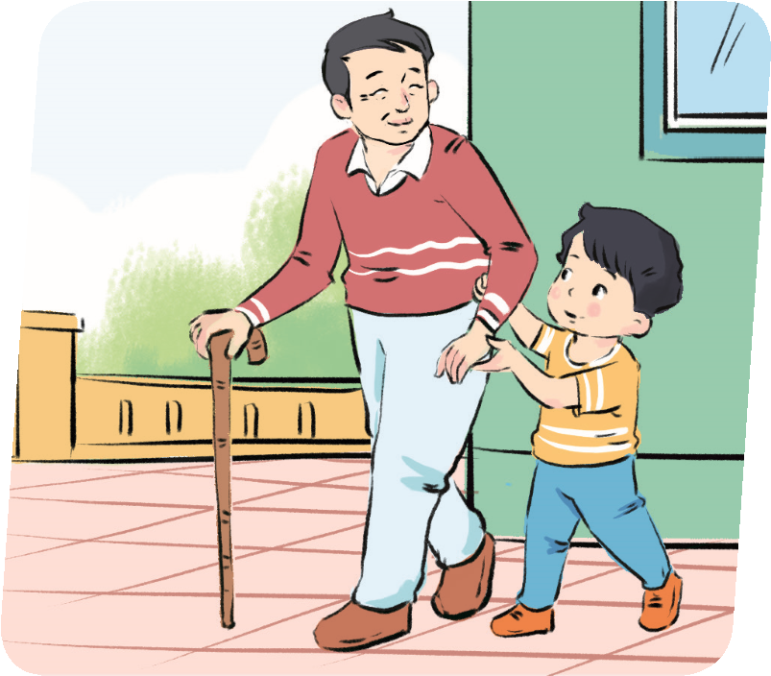
Hoạt động 2: Em chọn việc nên làm.
Em đồng tình hoặc không đồng tình với việc làm của bạn nào trong tranh? Vì sao ?

Slide 16
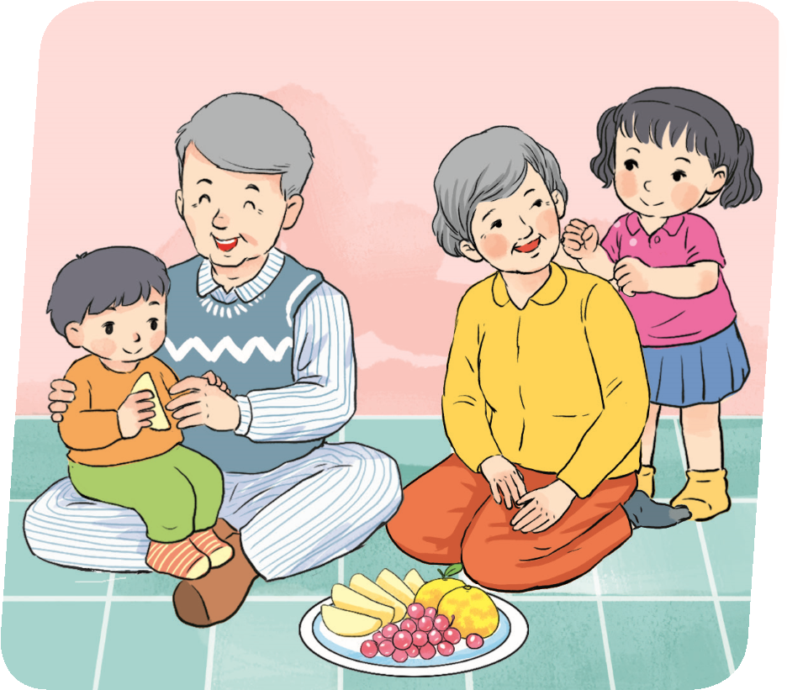
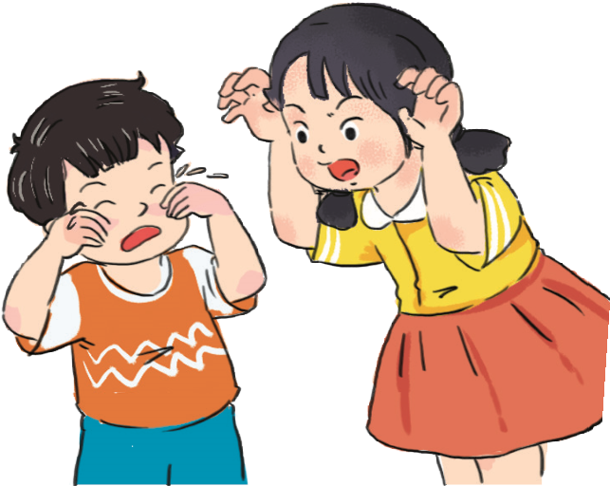
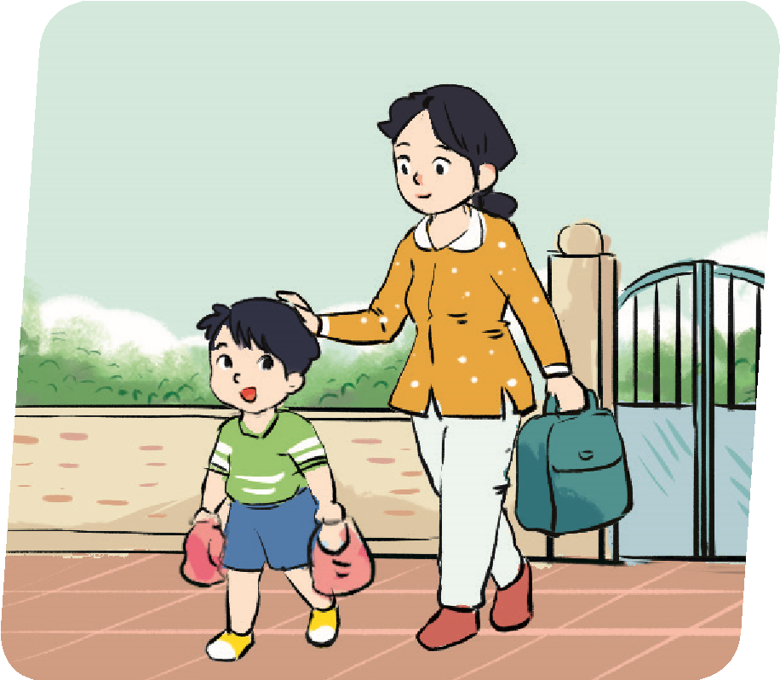
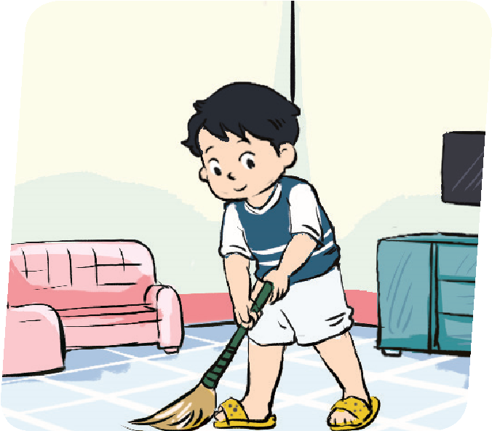
Hoạt động 2: Em chọn việc nên làm.
Em đồng tình hoặc không đồng tình với việc làm của bạn nào trong tranh? Vì sao ?

Slide 17

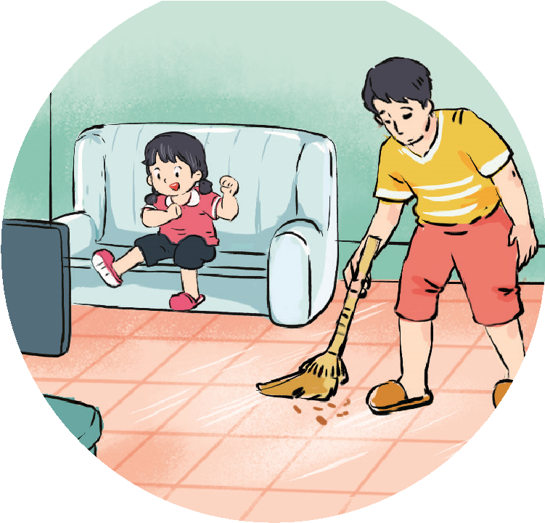
Vận dụng
Hoạt động 1: Đưa ra lời khuyên cho bạn
Em có lời khuyên gì dành cho bạn?
1
Notes:
Bạn ơi! Bạn giúp bố quét nhà đi. Bố đi làm về mệt lắm, hãy để bố nghỉ ngơi nhé! Quét nhà rất nhanh và bạn sẽ khiến bố vui đó.

Slide 18
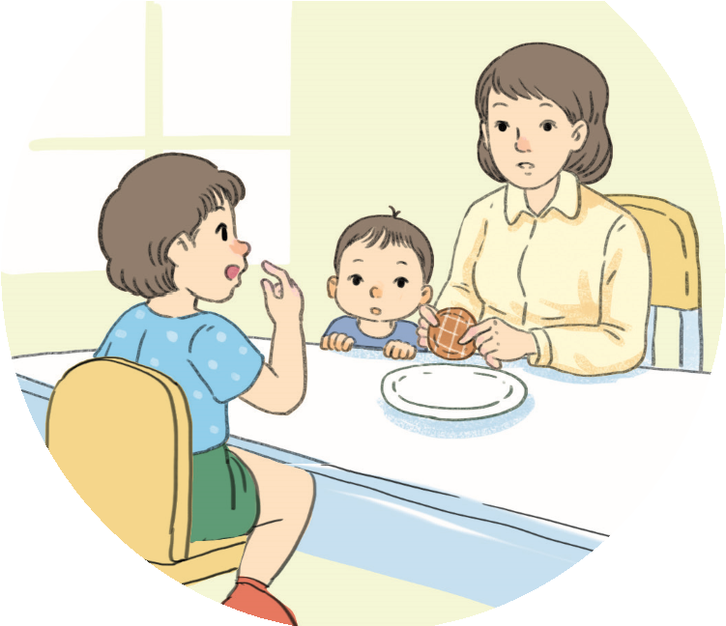
Vận dụng
Hoạt động 1: Đưa ra lời khuyên cho bạn
Em có lời khuyên gì dành cho bạn?
Con lớn hơn phải được phần hơn em chứ!
2
Notes:
Bạn ơi! Chị em nên chia đều phần bánh với nhau.

Slide 19
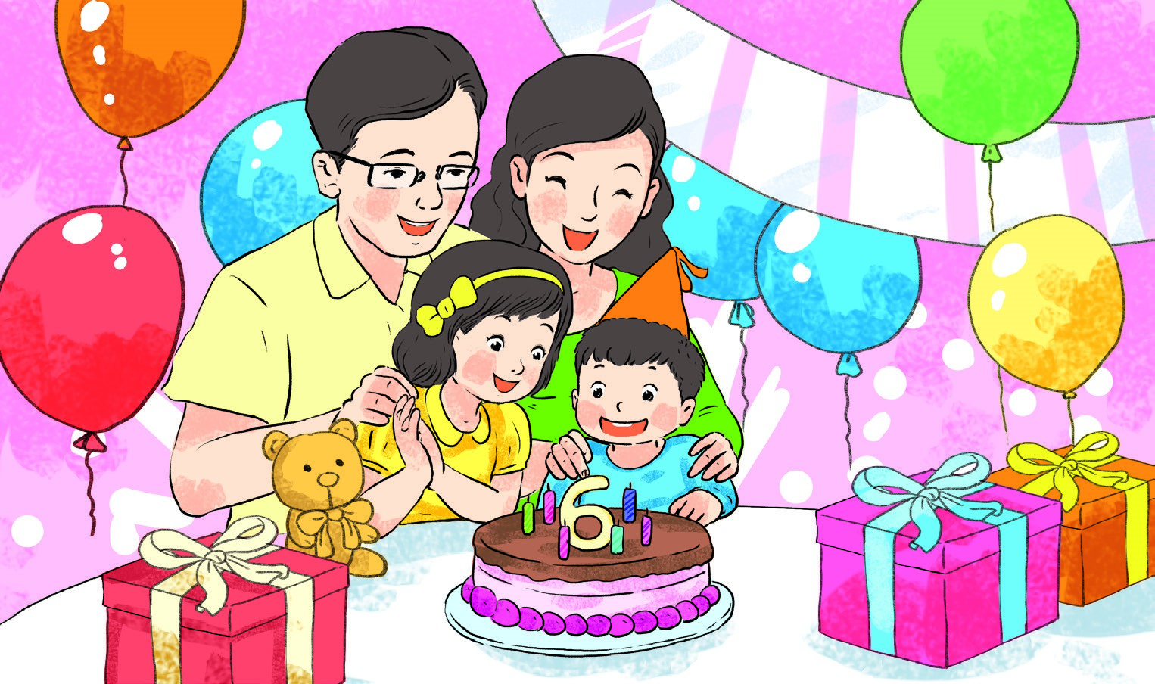
Vận dụng
Hoạt động 2: Chia sẻ với bạn
Em hãy chia sẻ cảm xúc của em khi được bố mẹ tổ chức sinh nhật?

Slide 20

Vận dụng
Em yêu gia đình nhỏ
Có ông bà, mẹ cha
Anh chị em ruột thịt
Tình thương mến chan hòa.

Slide 21



Củng cố - Dặn dò
- Nhận xét tiết học
Chuẩn bị bài sau

